Slide 1
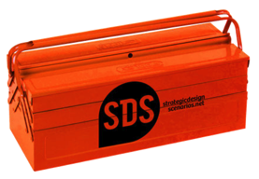
Co-construction de visions souhaitables
Définition d'une boîte à outils spécifique à destination des territoires
Les Agendas 21 de demain
Ministère de l’écologie, du développement durable et de l’énergie
Réalisation :
Strategic Design Scenarios
En collaboration avec :
ETD, 4D
Notes:
Liens avec la matinée de prospective…
_ "…conduire ensemble et non à sous-traiter…" > "…co-création…" (la prospective 'confisquées' par les experts > participative)
_ ...des exercices lourds et longs > "…mieux de faire un peu (même une journée…) que pas du tout…"
_ processus délibératif sur le futur… (pas coproduire à 20 000 000 mais délibérer…) > films comme objet de délibération lisible/accessible par tous…

Slide 2

Boîte à outils
Version en expérimentation
Définition d'une série d'outils modulables dérivés des méthodes développées par SDS pour accompagner les acteurs locaux à construire collectivement une vision d’avenir durable pour le territoire et à transformer/ réinventer les processus et méthodes de coproduction/concertation.

Slide 3

Objectifs
Inciter les territoires à développer une attitude tournée vers l'avenir, à générer une vision pour un futur durable et souhaitable ;
Adapter/faire évoluer les processus locaux et pratiques territoriales de développement durable ;
Mettre en place des activités (re)dynamisant les forces vives locales par un travail de co-design
Notes:
_construction d'une vision partagée / désirable / synchronique / qualitative…
_sortir d'une vision générique (équité sociale/réduction de l'impact environnemental/société responsable…) vers une vision spécifique au territoire (sortir des scénarios simplistes…)
_sortir d'une vison d'expert > effectivement partagée par les acteurs (co-construite…);
_sortir d'une vision hors-sol > partir des acteurs, des usages (vues du territoire sans les gens)… + trouver des points de micro-expérimentation…
_sortir de la déduction > 'inventer l'avenir'

Slide 4
Modalités pratiques
La boîte à outil est conçue comme flexible et adaptable aux attentes/besoins du contexte local:
_Profil du territoire;
_Situation en termes de niveau de maturation/état d’avancement des agendas 21/du projet territorial de développement durable ;
_Temps disponible et nombre de participants;
_Résultats attendus en termes de projection/d'orientation de la démarche;

Slide 5
Modalités pratiques
La boîte à outils se présente sous la forme d'une série 'd'outils-exercices' à composer en fonction du résultat souhaité.
Certains outils présentés au début sont plus destinés à co-produire une vision souhaitée du territoire durable quand celle-ci n’a pas encore émergée. D’autres, présentés à la fin ont plus vocation à s’interroger collectivement sur les processus en cours et de définir un scénario adapté au territoire.
Dans un cas comme dans l’autre, une boîte à outils contient un ensemble de moyens pour faire face à de multiples situations. Tous les outils ne doivent pas nécessairement être utilisés. Il n’y a pas d’ordre préétabli. On essaye un outil pour voir s’il convient, puis un autre. Les outils se succèdent en fonction d’un schéma ad’hoc et flexible.

Slide 6
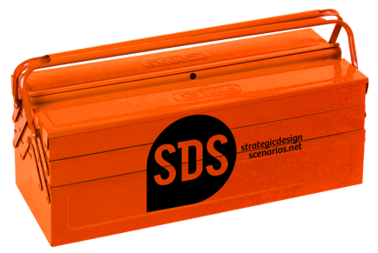
5 outils à disposition des territoires
Test de robustesse des territoires/des démarches de développement durable
Contextualisation des territoires dans l’environnement stratégique
Autoportrait perceptif des politiques durables locales
Pistes d'évolution
de l'Agenda 21 local
Création/adaptation d'un scénario de transition écologique durable local

Slide 7
Contextualisation
des territoires
dans l’environnement stratégique

Slide 8
Contextualisation des territoires dans l’environnement stratégique
Quel est le contexte social, économique, environnemental dans lequel les territoires évolueront ? Dans ce futur plus ou moins proche, à quels facteurs d'évolutions correspondants seront-ils soumis ? La mesure de tous les enjeux auxquels faire face a-t'elle été prise en compte?

Slide 9
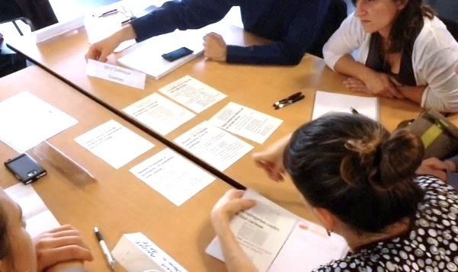
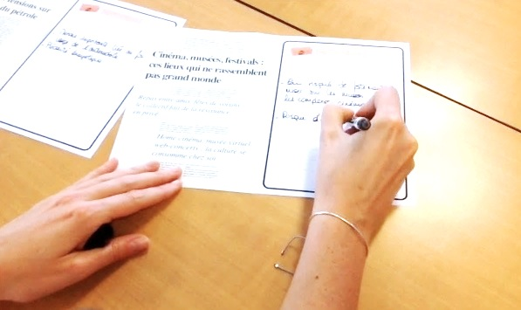
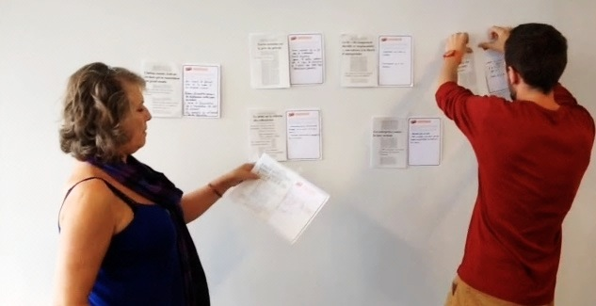
Contextualisation des territoires dans l’environnement stratégique
1
Distribution des hypothèses d'évolution présentées sous forme de coupures/titres de journaux fictifs à l’horizon plus ou moins proche
2
En sous-groupes mixtes les participants discutent les hypothèses d'évolutions, sélectionnent celles qui sont les plus pertinentes, complètent en en ajoutant de nouvelles et argumentent pourquoi ils pensent que celles qu’ils ont choisi sont plus importantes pour le territoire.
3
Ensemble, ils composent au mur un panorama de l'environnement stratégique du territoire dans un futur plus ou moins proche. En fonction du temps disponible, toutes les hypothèses affichées sont discutées ou seulement les plus récurrentes.

Slide 10
Contextualisation des territoires dans l’environnement stratégique
Présentation de l’outil
1. L’OUTIL – Contextualisation des territoires dans l’environnement stratégique
Contexte d’utilisation de l’outil / pour quel(s) usage(s) ?
- Lors du lancement d'un nouveau projet territorial de développement durable ou de la refonte d'un projet existant
- Dans un contexte de concertation ou de participation citoyenne
Objectifs de l’outil :
- Se projeter dans le futur (dépasser le quotidien, le présent)
- Explorer et hiérarchiser les enjeux du territoire
Ouvrir le champs des questionnements et des possibles, amorcer le débat, la discussion
Quand utiliser cet outil ? à quel moment de la vie d’une démarche DD?
En amont d'une phase stratégique ou de conception/élaboration d’un programme d’actions, projets de territoires
Lors d’une phase de co-construction d’un diagnostic
- Dans le cadre d’une sensibilisation à la prospective territoriale et les enjeux du développement durable ou d’une démarche de concertation

Slide 11
2. LES PARTICIPANTS
Avec quels types de participants ?
Pour tout type de participants (citoyens, élus, techniciens, associations, entreprises)
Combien de participants ?
20-50 (maxi) répartis en sous-groupes mixte de 4-8 personnes
Pré-requis ?
Une bonne connaissance du contexte territorial et de ses enjeux/problématiques/spécificités
Information préalable des participants sur le contexte ou la méthode de travail?
- Rappeler le caractère « fictif » des coupures de journaux qui ne sont que des objets stimulant la conversation, le débat (ils ne reflètent pas nécessairement des enjeux pour tous les territoires)
- Les coupures de journaux n’ont pas une temporalité précise (il y a un flou volontaire quant à la date de ces coupures, elles décrivent l'environnement stratégique et en particulier les variables d'évolution des projets territoriaux de développement durable entre le temps présent et un horizon d'une vingtaine d'années)

Slide 12
3. LES CONDITIONS DE MISE EN OEUVRE
Quelle préparation? Avec quel matériel? Suivant quelles étapes ?
- Choisir parmi la liste de coupures de journaux celles qui sont les plus adaptées au territoire
Ne pas hésiter à modifier les titres de journaux existants ou à en ajouter de nouveaux
- Une salle avec des tables pour sous-groupes de 4-5 personnes
- Un mur d'affichage
- Une caméra pour enregistrer les présentations (optionnel)
Quelle animation?
- Un animateur pour présenter et lancer l'exercice
- À chaque table les participants lisent à voix haute les différentes coupures de journaux
- L'animateur passe de table en table pour écouter les conversations et le cas échéant relancer la dynamique ou engager la discussion avec les participants
- Laisser environ 20-30 minutes de discussion en petits groupes et 20-30 minutes de partage collectif
Durée :
De 45 à 80 minutes
Avantages détectés / points de vigilance :
Exercice participatif et original qui enclenche des débats/discussions
Permet de sélectionner/choisir collectivement quels sont les enjeux du territoire
- Synthétiser la production issue de chaque sélection vers le travail prospectif

Slide 13
4. LE DÉTAIL ÉTAPE PAR ÉTAPE
Préparation, matériel, étapes
Étapes préparatoires :
1. Choix, adaptation, complément des coupures de journaux
2. Impression des coupures de journaux A5 verticales (A4 à couper en deux) + impression des fiches de sélection et commentaires (A4 horizontal)
Déroulé de l’atelier en 3 grandes étapes
Chaque table reçoit différentes coupures de journaux et les partage à voix haute au sein de son groupe (8-10 min. max)
2. Laisser 20-30 minutes de travail en sous-groupes pour discuter, sélectionner les coupures les plus pertinentes et remplir la fiche de sélection et commentaires
3. Partage des sélections et commentaires en plénière en prenant quelques coupures de journaux soit les plus citées, soit celles qui semblent plus importantes pour le territoire, pour les acteurs présents et demander à leurs promoteurs de les commenter librement en 1-2 min. chacune.
– Optionnel : Enregistrement vidéo du partage en plénière de chaque coupure sélectionnée et des commentaires qui y sont liés

Slide 14
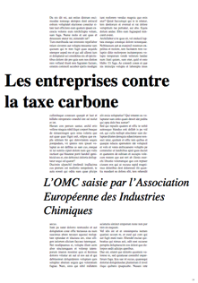
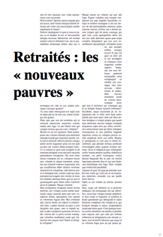
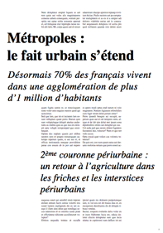
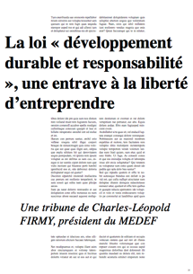
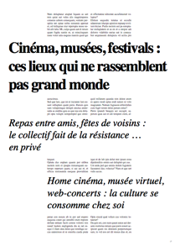
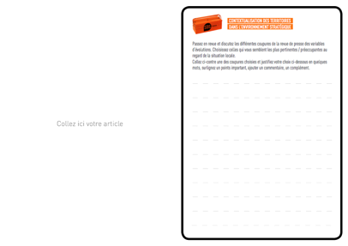
Contextualisation des territoires dans l’environnement stratégique
Matériel à disposition
x28 coupures de journaux génériques en format A5 vertical (non spécifique à un territoire)
Variantes
De nouvelles coupures de journaux peuvent être créées pour correspondre à des enjeux spécifiques du territoire (voir modèle en dernière page du .ppt)
x fiches de sélection et commentaires A4 horizontales

Slide 15
Tests de robustesse
des territoires
en transition

Slide 16
Tests de robustesse des territoires en transition
Quels défis le territoire local doit-il relever à l'horizon 2035 ? Les politiques durables locales auront-elle la capacité de relever ces défis ? Quelles orientations doivent-elles prendre maintenant pour être à même en 2035 de relever ces défis ? Quelles transformations nécessaires ce test projectif met-il en lumière ?

Slide 17
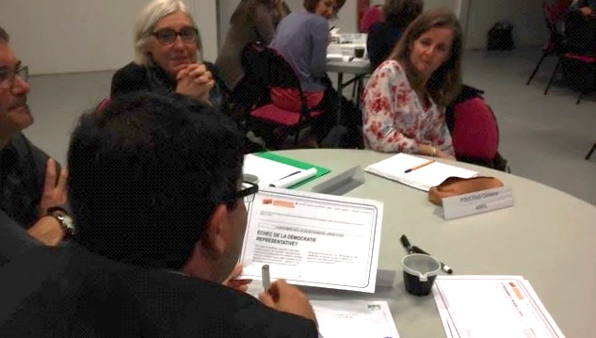
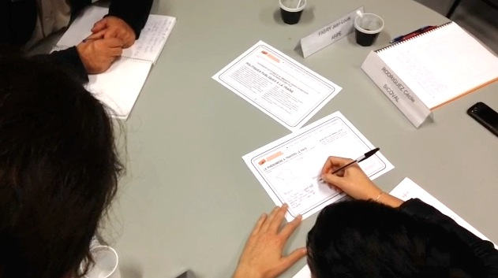
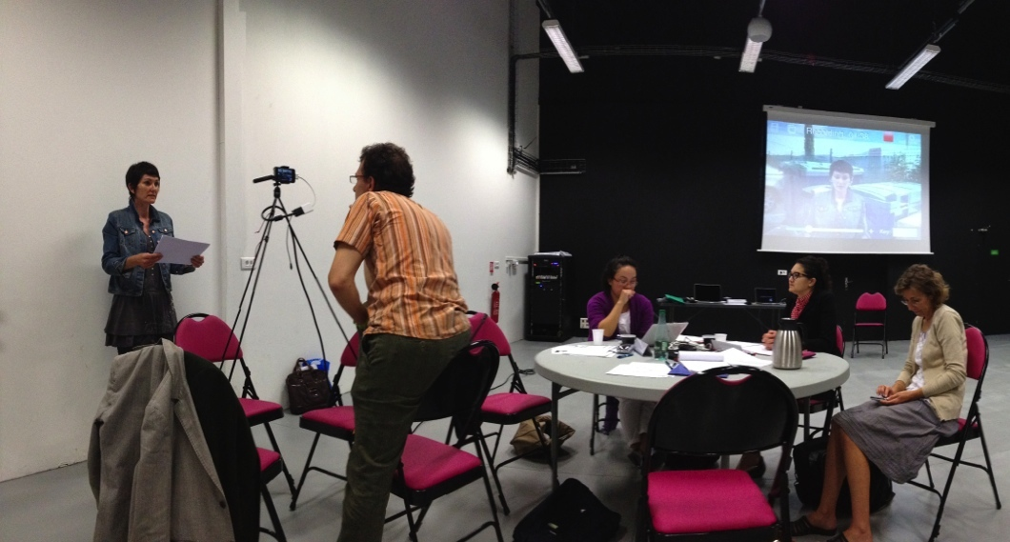
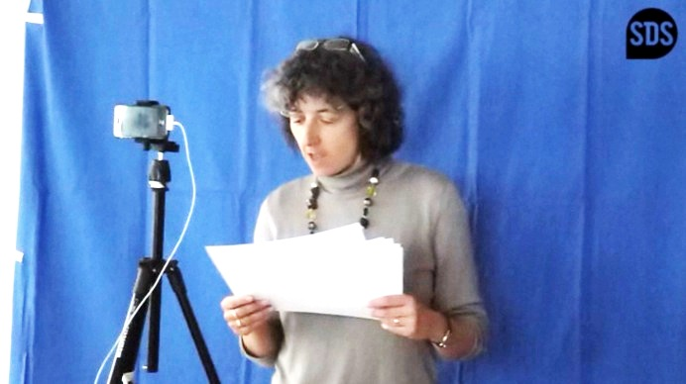
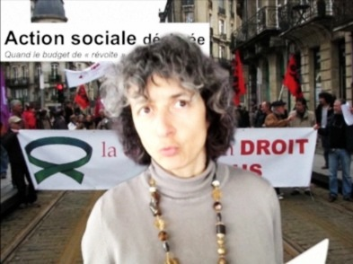
Tests de robustesse des territoires en transition
1
Présentation, à l’horizon 2032, d’une série de grands défis environnementaux, sociaux, d'emploi, de mobilité, d'alimentation, etc.
2
En sous-groupes, les participants imaginent et décrivent comment le territoire et les politiques durables pourrait/devrait être pour être à même en 2032 de répondre à ces défis;
3
Présentation des défis, territoires et politiques durables locales horizon 2032 sous forme d’une série de reportages au JT et discussions.

Slide 18
Tests de robustesse des territoires en transition
Présentation de l’outil
1. L’OUTIL – Test de robustesse des territoires en transition
Contexte d’utilisation de l’outil / pour quel(s) usage(s) ?
- Lors du lancement d'un nouveau projet territorial de développement durable ou de la refonte d'un projet existant
- Dans un contexte de concertation ou de participation citoyenne
Objectifs de l’outil :
- Adopter une démarche de prospective stratégique qualitative et positive
- Appréhender les défis et s'approprier les enjeux à moyen terme
- Explorer collectivement des forces/faiblesses du territoire
- Prendre du recul et juger de l'action actuelle en se projetant ensemble à l'horizon 2030
- Faire émerger des axes stratégiques et des idées d'actions
Quand utiliser cet outil ? à quel moment de la vie d’une démarche DD?
En amont d'un nouveau projet territorial de développement durable, après une phase diagnostique comme préambule à la co-construction d'une stratégie prospective.

Slide 19
2. LES PARTICIPANTS
Avec quels types de participants ?
- Pour tous (citoyens, élus, techniciens, associations, entreprises)
- Représentants des parties prenantes sensibilisées au territoire
Combien de participants ?
20 mini / 50 maxi répartis en sous-groupes mixte de 4-5 personnes
Pré-requis ?
- Une connaissance minimum du territoire (ses spécificités, enjeux, etc.)
Information préalable des participants sur le contexte ou la méthode de travail?
- Une bonne information sur les objectifs et les résultats attendus
- S'assurer de la bonne compréhension de la méthode

Slide 20
3. LES CONDITIONS DE MISE EN OEUVRE
Quelle préparation? Avec quel matériel? Suivant quelles étapes ?
- Choisir parmi la liste de défis ceux qui sont les plus adaptés au territoire
Ne pas hésiter à modifier les défis existants ou à en ajouter de nouveaux
- Une salle avec des tables pour sous-groupes de 4-5 personnes
- Un mur d'affichage
- Une caméra pour enregistrer les présentations (optionnel)
Quelle animation?
- Un animateur pour présenter et lancer l'exercice
- À chaque table un participant est chargé de lire le défi à voix haute
- L'animateur passe de table en table pour écouter les conversations et le cas échéant relancer la dynamique ou engager la discussion avec les participants
Laisser environ 30-40 minutes de discussion en petits groupes et 20-30 minutes de partage collectif
Durée :
De 60 à 90 minutes
Avantages détectés / points de vigilance :
- Résultats directement exploitables et réalistes
- Exercice très ludique et consolidant la participation
- Intérêt de l'enregistrement vidéo simulant un reportage dans le futur du territoire
- S'assurer de la bonne articulation avec les enjeux du diagnostique
- Synthétiser la production issue de chaque défi vers le travail prospectif

Slide 21
4. LE DÉTAIL ÉTAPE PAR ÉTAPE
Préparation, matériel, étapes
Étapes préparatoires :
1. Choix, adaptation, complément des défis
2. Impression d'un jeu de 5 'écrans' du dossier du journal local (1 défi + 4 pages du dossier) pour chaque table de 4-5 personnes
Déroulé de l’atelier en 3 grandes étapes
Chaque table reçoit un défi différent et le partage avec les autres groupes à voix haute (8-10 min. max)
– Variante : plusieurs défis peuvent être distribués sur une même table pour laisser un choix
2. Laisser 30 minutes de travail en sous-groupes pour discuter et remplir les fiches
3. Partage des synthèses en plénière (5 minutes maximum par groupe)
– Optionnel : Enregistrement vidéo et incrustation des rapporteurs sur un fond illustrant le défi

Slide 22
Tests de robustesse des territoires en transition
Matériel à disposition
x12 défis en format A4 horizontal (non spécifique à un territoire)
Variantes
De nouveaux défis peuvent être créés pour correspondre spécifiquement au territoire (voir modèle en dernière page du .ppt)
x jeu composé de 4 pages A4 horizontales (un jeun par table)
Détails du jeu
Page 1 : Le phénomène à travers le pays
Page 2 : Quels rôles l'Agenda 21 a-t'il joué face à ce phénomène?
Page 3 : Retour en 2013
Page 4 : Qu'est ce qui aurait pu être fait de plus?

Slide 23
Création/adaptation d'un scénario de transition écologique durable local

Slide 24
Création/adaptation d'un scénario de transition écologique durable local
Quels moyens/actions mettre en œuvre pour que les politiques environnementales/les projets territoriaux de développement durable satisfassent aux attentes d'évolutions/transformations précédemment relevées ? Comment articuler toutes ces transformations souhaitées en un scénario général cohérent ? Comment le territoire compose-t'il à partir de là son propre scénario ?

Slide 25
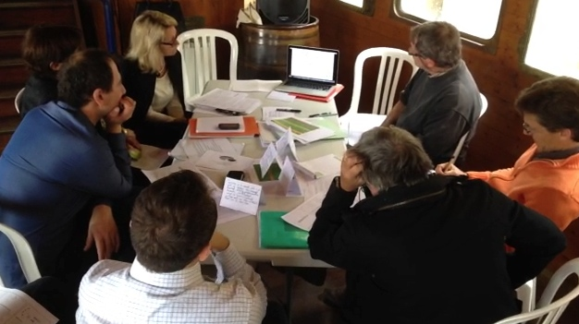
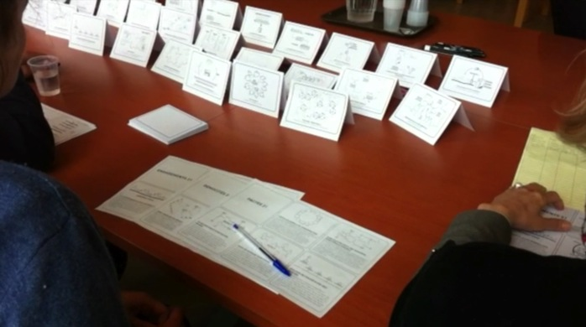
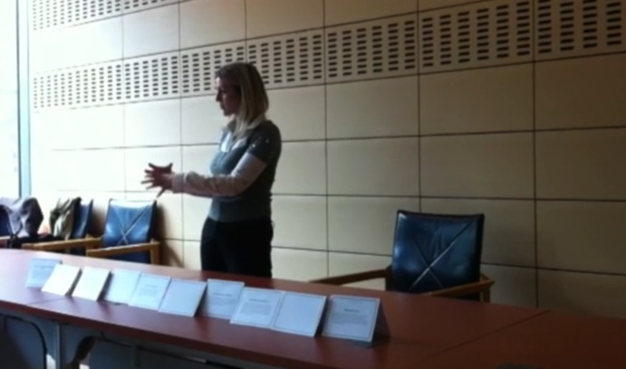
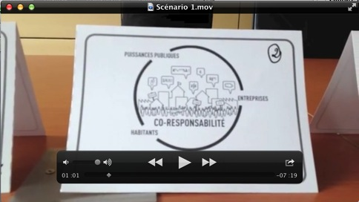
Création/adaptation d'un scénario de transition écologique durable local
1
Présentation des 3 scénarios (Démocités21, Pactes21, Engagements 21) sous forme de film comme éléments d'introduction/stimulation et discussions en sous-groupes, accompagné de la version papier des story-boards.
2
Distribution d'un jeu de cavaliers reprenant chaque scénario sous forme de cartes-séquences. Disposition sur une grande table, discussion et choix des modules les plus appropriés pour le territoire. Création d'un nouveau scénario local par recomposition des cartes-séquences hybridant les trois scénarios de départ avec de nouvelles cartes issues du contexte local.
3
Présentation en plénière d'un premier scénario intermédiaire en enregistrement vidéo;

Slide 26
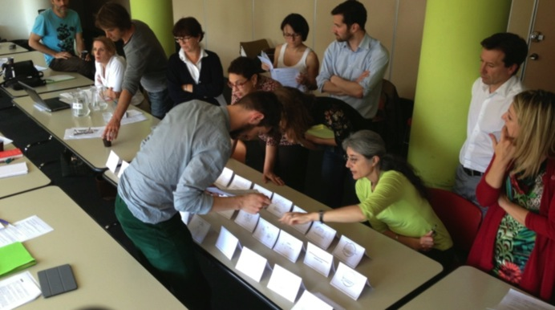
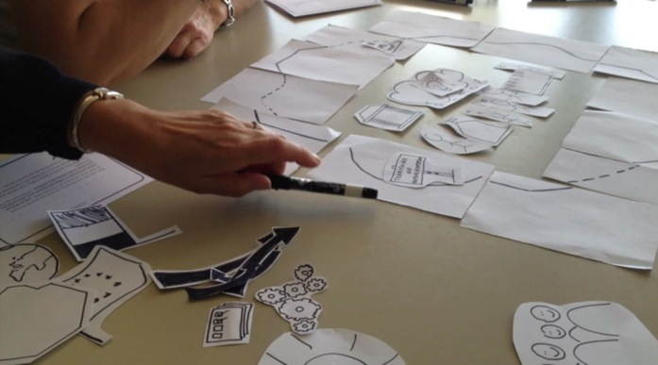
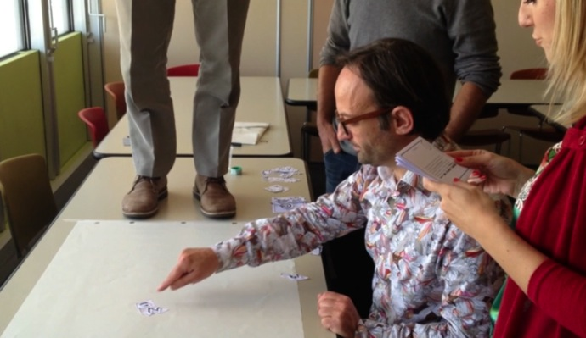
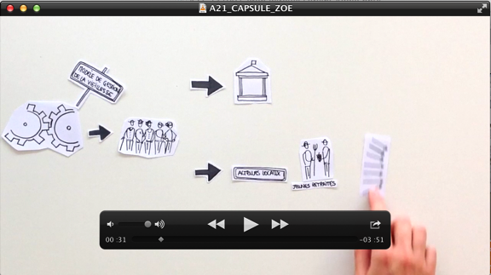
Création/adaptation d'un scénario de transition écologique durable local
4
Circulation entre les différents groupes, critiques mutuelles, choix et intégration d'un scénario unique;
5
Transcription/affinage des textes et illustration des séquences par les participants en sous-groupes produisant simultanément chacun une partie du scénario final;
6
Enregistrement simultané de la narration et de l'animation par les participants et assemblage du film de présentation du scénario local co-créé par les parties prenantes.

Slide 27
Création/adaptation d'un scénario de transition écologique durable local
Présentation de l’outil
1. L’OUTIL – Création/adaptation d’un scénario de transition écologique durable local
Contexte d’utilisation de l’outil / pour quel(s) usage(s) ?
- Dans le cadre d’une démarche engagée ou en démarrage, l’outil permet la co-construction, avec un public averti, d’un scénario prospectif aidant à définir une stratégie pour un projet de territoire
Objectifs de l’outil :
Co-construire un scénario partagé adapté au territoire désirable et atteignable
Elaborer un scénario en rupture avec le présent, une vision « idéale » vers laquelle tendre
Imaginer des transformations dans les modes de gouvernance, les outils et dispositifs, le réagencement des acteurs, etc.
Quand utiliser cet outil ? à quel moment de la vie d’une démarche DD?
- Lors d’une démarche d’élaboration d’un projet de territoire ou pour redynamiser/réviser une démarche déjà engagée

Slide 28
2. LES PARTICIPANTS
Avec quels types de participants ?
- Un public averti et « initié » des démarches de transition, d’Agenda 21, de développement durable (élus, agents, acteurs locaux, parties prenantes, etc.)
Combien de participants ?
15 mini / 25 maxi répartis en sous-groupes mixte de 4-8 personnes
Pré-requis ?
- Une assez bonne connaissance des modes de gouvernances, des démarches de développement durable
Information préalable des participants sur le contexte ou la méthode de travail?
- Bien informer sur le caractère prospectif de l’outil qui permet d’aller assez loin dans la réflexion et en particulier sur des éléments conceptuels ou théoriques.

Slide 29
3. LES CONDITIONS DE MISE EN OEUVRE
Quelle préparation? Avec quel matériel? Suivant quelles étapes ?
Les 3 scénarios nationaux (3 films) sont présentés en parallèle sur 3 ordinateurs en sous-groupes
Une salle avec des tables pour sous-groupes de 4-8 personnes
Les versions textuelles (storyboards, chevalets) des 3 scénarios
Des ciseaux et marqueurs pour réaliser les illustrations/dessins/schémas
Une caméra (avec micro) pour enregistrer les scénarios
Quelle animation?
Un animateur pour présenter et lancer l'exercice
3 complices présentent et le cas échéant expliquent les 3 scénarios en parallèle
Entre la construction des 3 premiers scénarios et du scénario final, il est recommandé de laisser s’écouler un certain temps (au minimum du jour pour le lendemain) de digestion/recul sur ce qui a été produit
Durée :
Total : Entre 180 minutes (3h) et 250 minutes (±4h30)
Présentation des 3 films et échange/discussion rapide : 3 x 20 minutes
Construction des premiers scénarios : 45-60 minutes
Présentations filmées des premiers scénarios réalisés : total de 10-20 minutes (compter 5min/scénario)
Revisionnage (après temps de digestion), échange collectif et critiques des scénarios : 30-40 minutes
Construction d’un scénario partagé unique (narration et illustration) : 60-90 minutes
Présentation et enregistrement du scénario-film final : 15 minutes
Avantages détectés / points de vigilance :
Exercice ludique et consolidant la participation
Intérêt de l'enregistrement vidéo facilitant l’essaimage, le partage du scénario
Engagement des participants dans la réalisation complète d'un scénario et de sa communication
Vision prospective qui permet de prendre de la hauteur et permet la construction d’une vision « idéale »
Attention à l’écueil de l’utilisation d’un langage trop « technique », administratif, un « jargon d’experts »

Slide 30
4. LE DÉTAIL ÉTAPE PAR ÉTAPE
Préparation, matériel, étapes
Étapes préparatoires :
Impression du matériel (voir page suivante)
Prévoir une caméra + micro
Optionnel – prévoir un projecteur pour diffusion des films
Déroulé de l’atelier en 3 grandes étapes
En sous-groupes ou en plénière, les participants visionnent les 3 scénarios nationaux
2. Construction de 1 à 4 scénarios en partant des briques existantes, en en sélectionnant certaines et ajoutant de nouvelles briques propres aux enjeux du territoire (pour chaque scénario, le nombre de briques est limité à 8-12 max.)
3. Présentation et enregistrement des 3 scénarios
4. Temps de digestion (1 jour – x semaines)
5. Revisionnage, critique collective des scénarios produits
6. Création d’un scénario unique ou consolidation de chacun des différents scénarios (narration et illustrations)
7. Présentation du scénario final et partage/diffusion de celui-ci

Slide 31
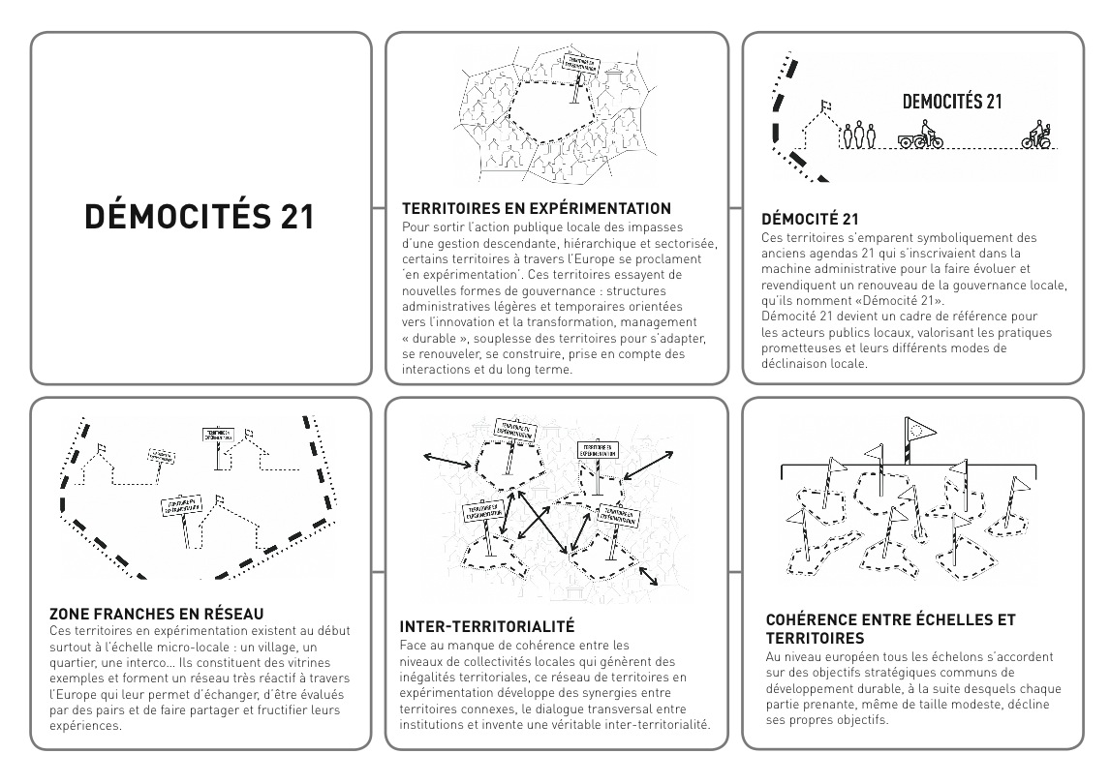
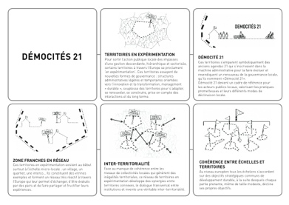
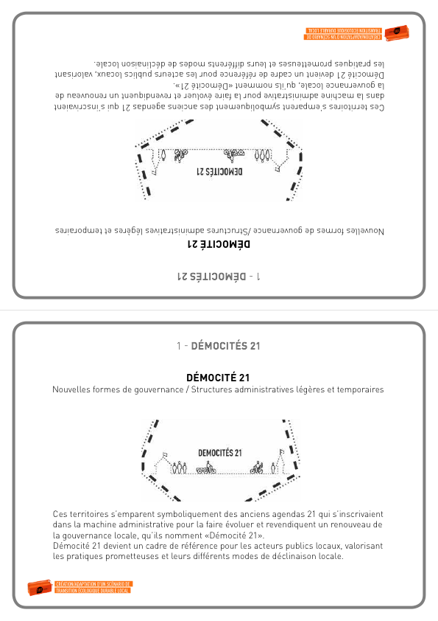
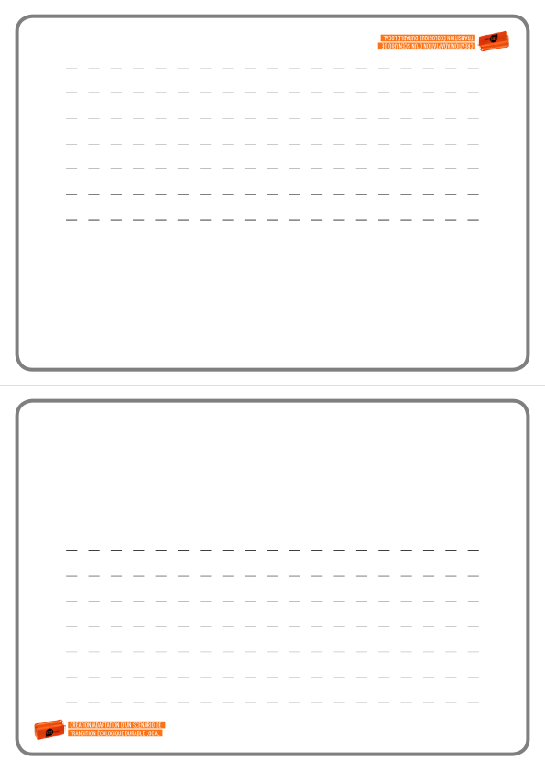
Création/adaptation d'un scénario de transition écologique durable local
Matériel à disposition
x3 jeux (un jeu par scénario) de story-boards en A4 horizontaux
Détails du jeu
Jeu1 : Démocités 21
Jeu2 : Pactes 21
Jeu3 : Engagements 21
x3 jeu(un jeu par scénario) de chevalets en papier A4 à plier en deux
x chevalets « vierges » à compléter en papier A4 à plier en deux
Détails du jeu
Jeu1 : Démocités 21
Jeu2 : Pactes 21
Jeu3 : Engagements 21

Slide 32
Pistes d'évolution
du projet territorial de développement durable

Slide 33
Pistes d'évolution du projet territorial de développement durable
Quelles sont les prochaines étapes pour avancer ?
Quelles évolutions/priorisations/transformations du plan d’action de transition écologique locale ?
Quelles ressources à mobiliser (les acteurs à impliquer, les rencontres à prévoir, etc.)
Quelles pistes suivre et de quelles questions se saisir ?
Quels calendrier, échéances à poser ?

Slide 34
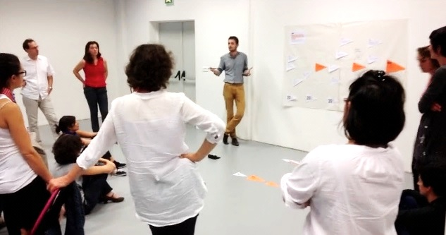
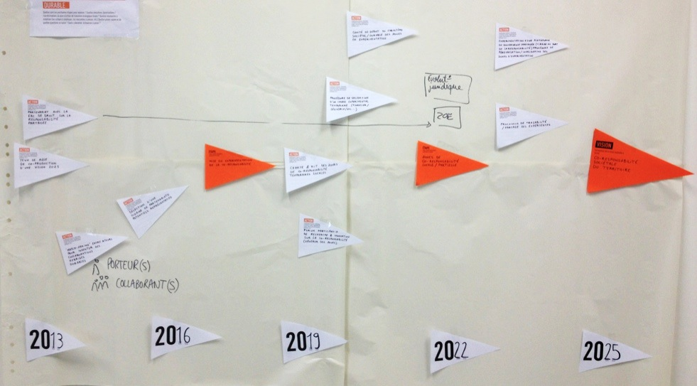
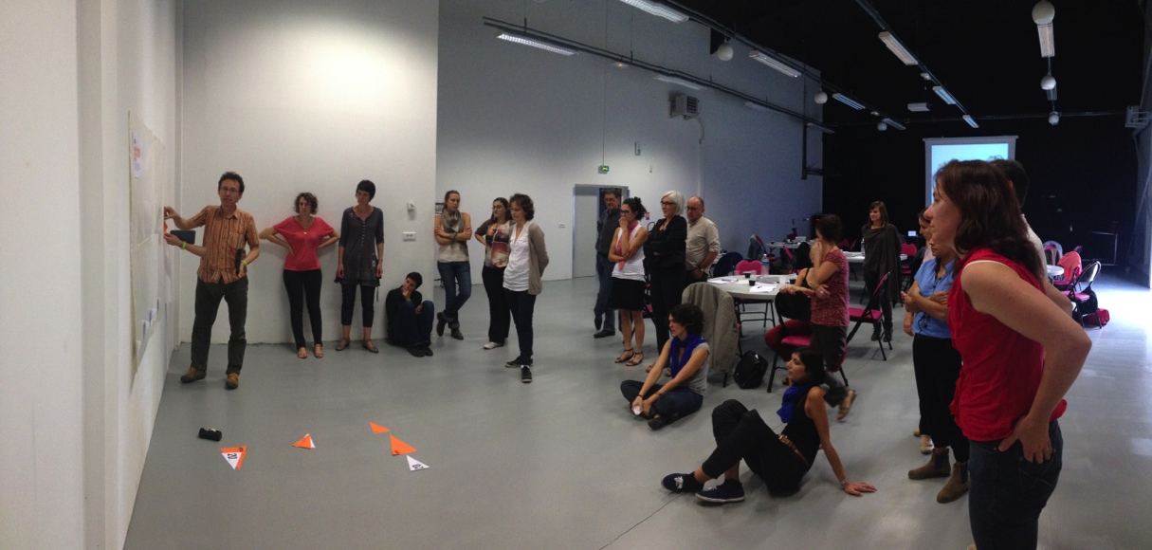
Pistes d'évolution du projet territorial de développement durable
1
Exercice sur le mode du backcasting partant de la vision souhaitée à terme et en remontant le long d'une ligne du temps.
2
Formulation de la vision, définition d'étapes intermédiaires, organisation des actions (ex. mobilisation d'acteurs; lancements de projets; mise en place de nouvelles politiques; etc.)
3
Relecture chronologique, échanges et discussions (ex. vraisemblance des actions; robustesse des enchaînements; mise en synergie et priorisation…)

Slide 35
Pistes d'évolution du projet territorial de développement durable
Présentation de l’outil
1. L’OUTIL – Pistes d’évolution du projet territorial de développement durable
Contexte d’utilisation de l’outil / pour quel(s) usage(s) ?
À la suite de l’élaboration d’un scénario, cet outil permet de construire/baliser le parcours pour atteindre la vision partagée décrite dans le scénario
Objectifs de l’outil :
Organiser une série d’actions, construire la stratégie permettant d’atteindre une vision souhaitée
Identifier les étapes, pas-à-pas, des évolutions/projets/actions à mettre en œuvre (baliser le chemin)
Co-construire le parcours, planifier collectivement les évolutions/changements etc. à enclencher
Quand utiliser cet outil ? à quel moment de la vie d’une démarche DD?
Lors de l’élaboration d’une stratégie ou pour requestionner/réorienter une démarche existante

Slide 36
2. LES PARTICIPANTS
Avec quels types de participants ?
Pour tous (citoyens, élus, techniciens, associations, entreprises) et en particulier des porteurs de projets/d’actions potentiel, des collaborants possibles qui souhaitent s’engager dans le processus
Un grande diversité des profils et expertises est recommandée pour explorer/couvrir un large spectre de questionnements (financier, juridique, politique, technique, etc.)
Combien de participants ?
15 mini / 40 maxi
Pré-requis ?
Une connaissance du scénario élaboré au préalable
Information préalable des participants sur le contexte ou la méthode de travail?
- Cet outil n’est pas un outil de planification traditionnel car il est inscrit dans une temporalité pouvant être assez longue (sur 5-10-20 ans), il ne rentre donc pas dans chaque détail mais couvre un spectre d’étapes clés, d’actions fortes/emblématiques à atteindre

Slide 37
3. LES CONDITIONS DE MISE EN OEUVRE
Quelle préparation? Avec quel matériel? Suivant quelles étapes ?
- Un scénario/une vision doit avoir été élaboré pour permettre cet exercice
- Un large mur d'affichage
Quelle animation?
Un animateur pour présenter et lancer l'exercice
Bien distribuer les fiches à positionner sur la fresque pour permettre une appropriation/participation générale
– variante : l’animateur peut assurer le rôle de positionner les fiches sur la fresque pour fluidifier les échanges
- Chercher l’engagement des acteurs/participants, leur positionnement au sein de cette fresque, même d’un point de vue purement symbolique (« moi je m’engage sur cette action »)
- questionner/éprouver la robustesse/vraisemblance de chaque transition,
Durée :
De 45 à 90 minutes (selon le revisionnage/réappropriation du scénario/vision élaboré au préalable)
Avantages détectés / points de vigilance :
- Il ne s’agit pas de faire un listing exhaustif des actions à mettre en place du point de vue du développement durable, du projet territorial, mais bien des étapes clés qui vont permettre d’atteindre la vision souhaitée à terme (par exemple, si la vision est celle de la co-responsaibilité territoriale, l’exercice ne porte que sur les actions/évolutions etc. qui participent/contribuent à l’atteinte de cet objectif).

Slide 38
4. LE DÉTAIL ÉTAPE PAR ÉTAPE
Préparation, matériel, étapes
Étapes préparatoires :
Connaissance/partage du scénario construit préalablement
Mettre en place le matériel fresque + fiches-flèches (triangles) découpées en place avant le début de l’exercice
Déroulé de l’atelier en 3 grandes étapes
Les participants visionnent/lisent, se réapproprient le scénario construit préalablement et reformule la vision sous une forme courte sur la fiche « vision » (1, 2 lignes)
Discussion/échanges sur les grandes étapes, les grands jalons intermédiaires à atteindre
Discussion et positionnement des actions à mettre en œuvre pour atteindre chaque étape intermédiaire
Prise de recul et relecture du parcours dessiné, critique collective et consolidation

Slide 39
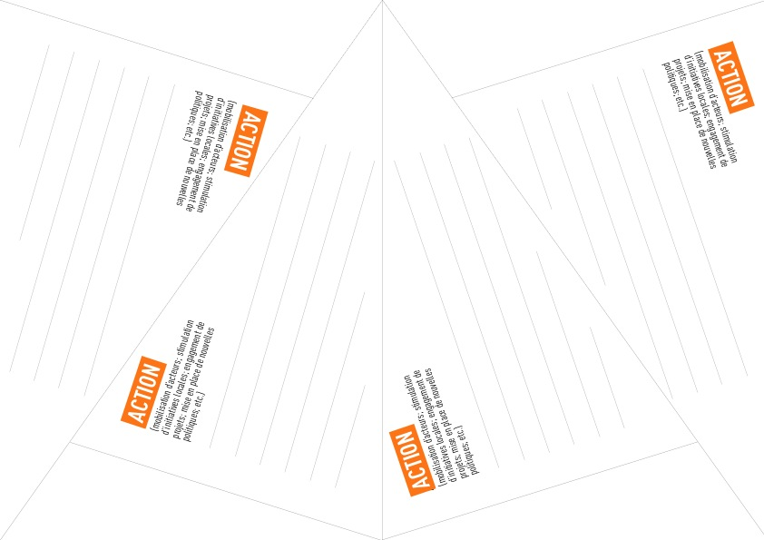
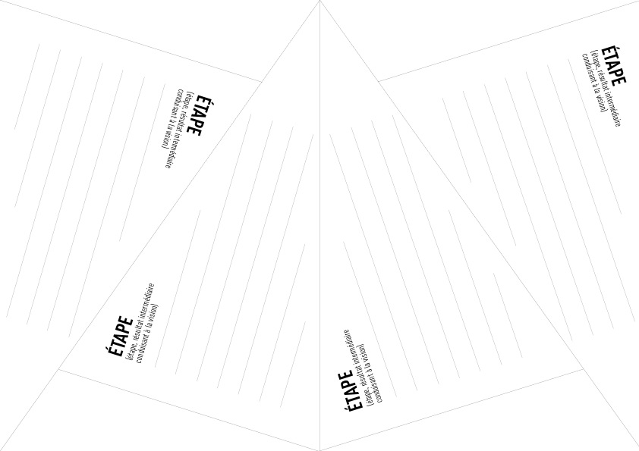


Pistes d'évolution du projet territorial de développement durable
Matériel à disposition
x A4 de fiches « action » à découper (format triangle)
x A4 de fiches « étape » à découper (format triangle) à imprimer sur papier coloré (orange dans l’exemple)
x A4 d’une fiche « vision » à découper (format triangle) à imprimer sur papier coloré
x A4 de dates à découper et compléter (format triangle)

Slide 40

Autoportrait perceptif des politiques durables locales

Slide 41
Autoportrait perceptif des politiques durables locales
Quelles sont les politiques durables locales, Agenda 21 ou autre ? Comment sont-elles perçues ? En interne, en externe?
Quelles valeurs? Quelle image? Qu'est ce que l'on peut tirer de cet autoportrait perceptif pour l'avenir de ces politiques?

Slide 42
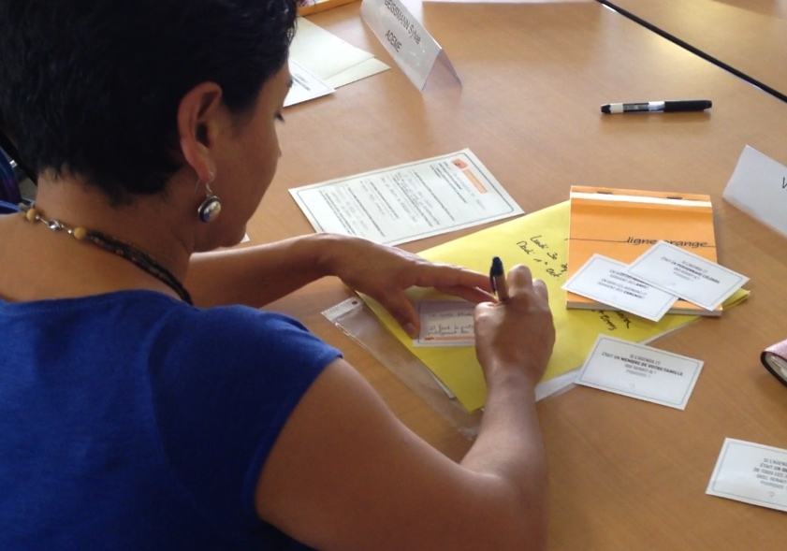
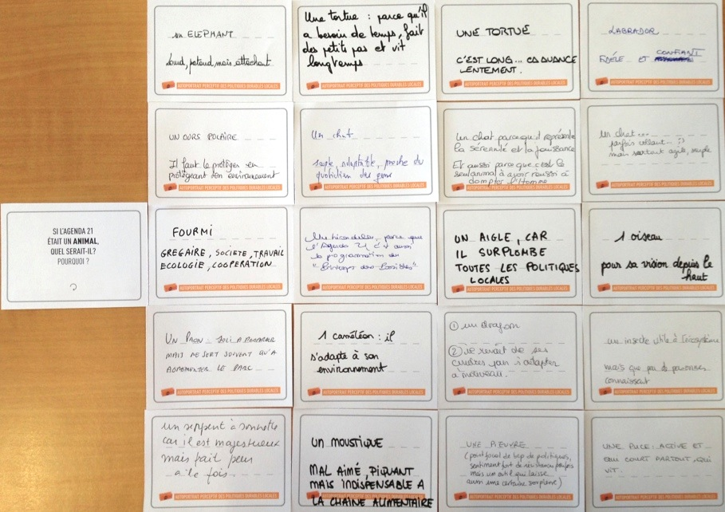
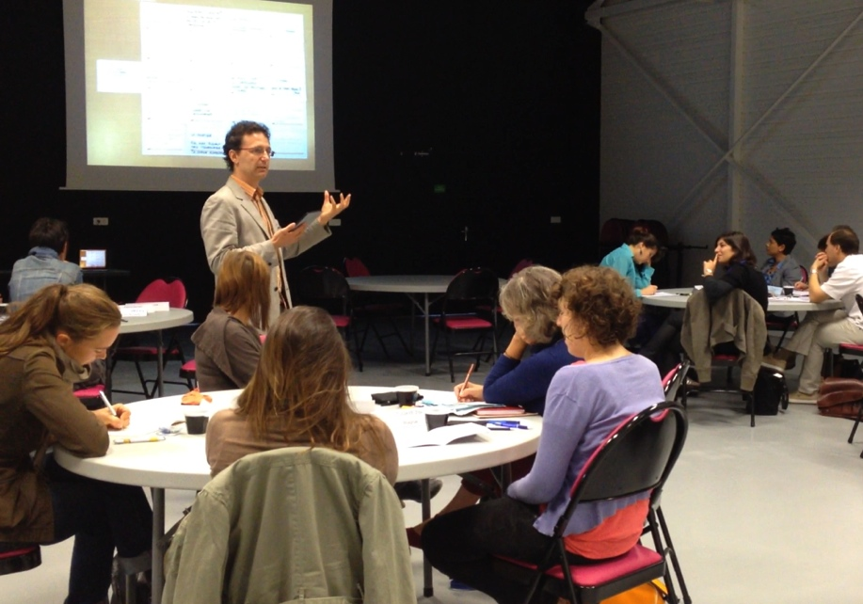
Autoportrait perceptif des politiques durables locales
1
Exercice de type « portrait chinois » des politiques durables locales/de l'Agenda 21, par les participants, sur un jeu de cartes recto-verso;
2
Regroupement des cartes réponses par catégorie (animal, famille, etc.) et analyse des résultats
3
Projection et lecture des résultats en plénière + projection (film) de la synthèse de l'exercice conduit au niveau national sur les Agendas 21 + discussions et réactions…

Slide 43
Autoportrait perceptif des politiques durables locales
Présentation de l’outil
1. L’OUTIL – Autoportrait perceptif des politiques publiques durables locales
Contexte d’utilisation de l’outil / pour quel(s) usage(s) ?
- Lors d’un démarrage d’une démarche Agenda 21 ou lors d’un renouvellement d’Agenda 21 à des fins de comparaison
Objectifs de l’outil :
Représenter et révéler les perceptions individuelles et collectives de l’Agenda 21
Permettre un « pas de côté », un changement de point de vue
Réaliser un bilan « perceptif » de l’image de l’Agenda 21 de manière légère/ludique
Comparer l’évolution de la perception de la « marque » Agenda 21 au sein du territoire
Quand utiliser cet outil ? à quel moment de la vie d’une démarche DD?
Llors d’un renouvellement d’Agenda 21 à des fins de comparaison (évolution des perceptions)
Lors d’une phase de bilan intermédiaire d’un Agenda 21

Slide 44
2. LES PARTICIPANTS
Avec quels types de participants ?
Pour tous (citoyens, élus, techniciens, associations, entreprises, etc.)
Combien de participants ?
Pas de limite en nombre de participants (sinon les limites de temps dues au trop grand nombre de réponses à analyser…)
Pré-requis ?
- Une connaissance minimum des démarches engagées
Information préalable des participants sur le contexte ou la méthode de travail?
Prévenir les participants du caractère qualitatif, ludique et non-conformiste de l’exercice (méthode « non-scientifique »)

Slide 45
3. LES CONDITIONS DE MISE EN OEUVRE
Quelle préparation? Avec quel matériel? Suivant quelles étapes ?
- Distribution d’un jeu recto-verso des 5 questions par personne
Quelle animation?
- Un animateur pour présenter et lancer l'exercice
- Un jeu de 5 questions par personne
- Une ou plusieurs personnes en charge de réaliser et restituer l’analyse des réponses
- Un appareil photo pour photographier les cartes sélectionnées
- Un ordinateur/vidéo-projecteur pour projeter l’analyse (optionnel)
– variante : afficher les cartes sur un mur et les regrouper en familles de réponses et réaliser l’analyse collectivement
Durée :
De 5 à 15 minutes pour répondre aux 5 cartes questions individuellement
Temps d'analyse intermédiaires 60 à 90 minutes pour une trentaine de questionnaires
Environ 15-30 minutes pour présenter l’analyse en temps collectif
Avantages détectés / points de vigilance :
- Exercice très ludique et consolidant la participation
- Permet de recueillir des perceptions de manière indirecte avec une « parole libre »

Slide 46
4. LE DÉTAIL ÉTAPE PAR ÉTAPE
Préparation, matériel, étapes
Déroulé de l’atelier en 3 grandes étapes
Chaque participant reçoit un jeu de 5 cartes-questions
– Variante : les jeu de cartes peuvent être remplis et distribués individuellement, hors d’un temps d’atelier dédié
2. Laisser 5-15 minutes pour répondre individuellement aux 5 cartes-questions
3. Analyse des réponses par une personne (1-2 heures)
– Variante : L’analyse est réalisée collectivement dans la foulée, directement après avoir rempli les cartes-questions. Les réponses sont lues à voix hautes et regroupées par familles/catégories/qualités partagées-proches
4. Restitution des réponses dans un temps collectif
– Optionnel : projection des résultats

Slide 47
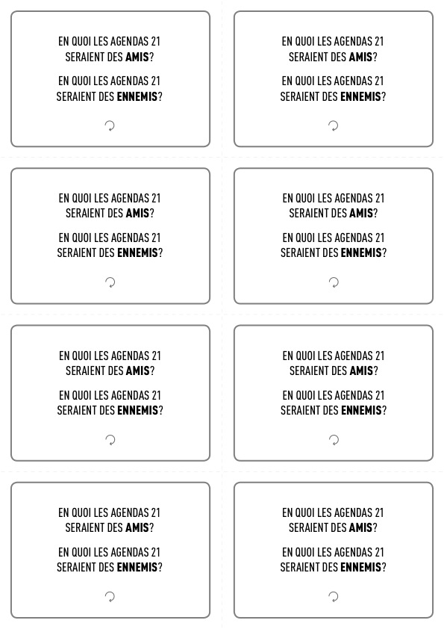
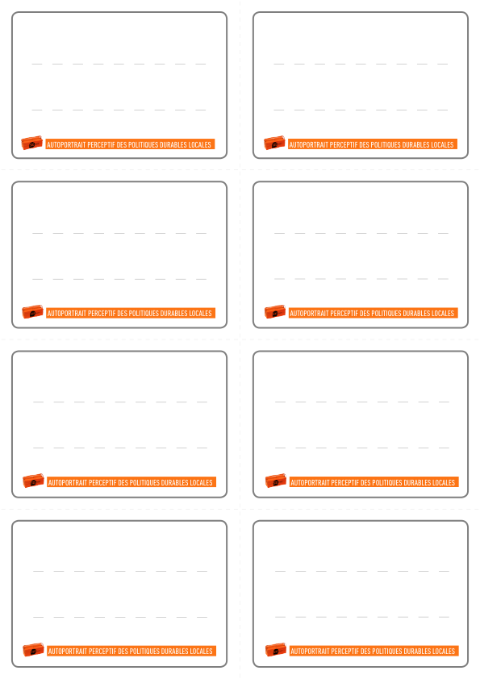
Autoportrait perceptif des politiques durables locales
Matériel à disposition
x jeu A4 recto-verso de cartes-questions à découper (5 questions différentes)
Détails des 5 questions
Q1 : En quoi les Agendas 21 seraient des amis? En quoi les Agendas 21 seraient des ennemis?
Q2 : Si l’Agenda 21 était un personnage célèbre, qui serait-il? Pourquoi ?
Q3 : Si l’Agenda 21 était un animal, qui serait-il? Pourquoi ?
Q4 : Si l’Agenda 21 était un objet, quel serait-il? Pourquoi ?
Q5 : Si l’Agenda 21 était un membre de votre famille, qui serait-il? Pourquoi ?

